Slide 1
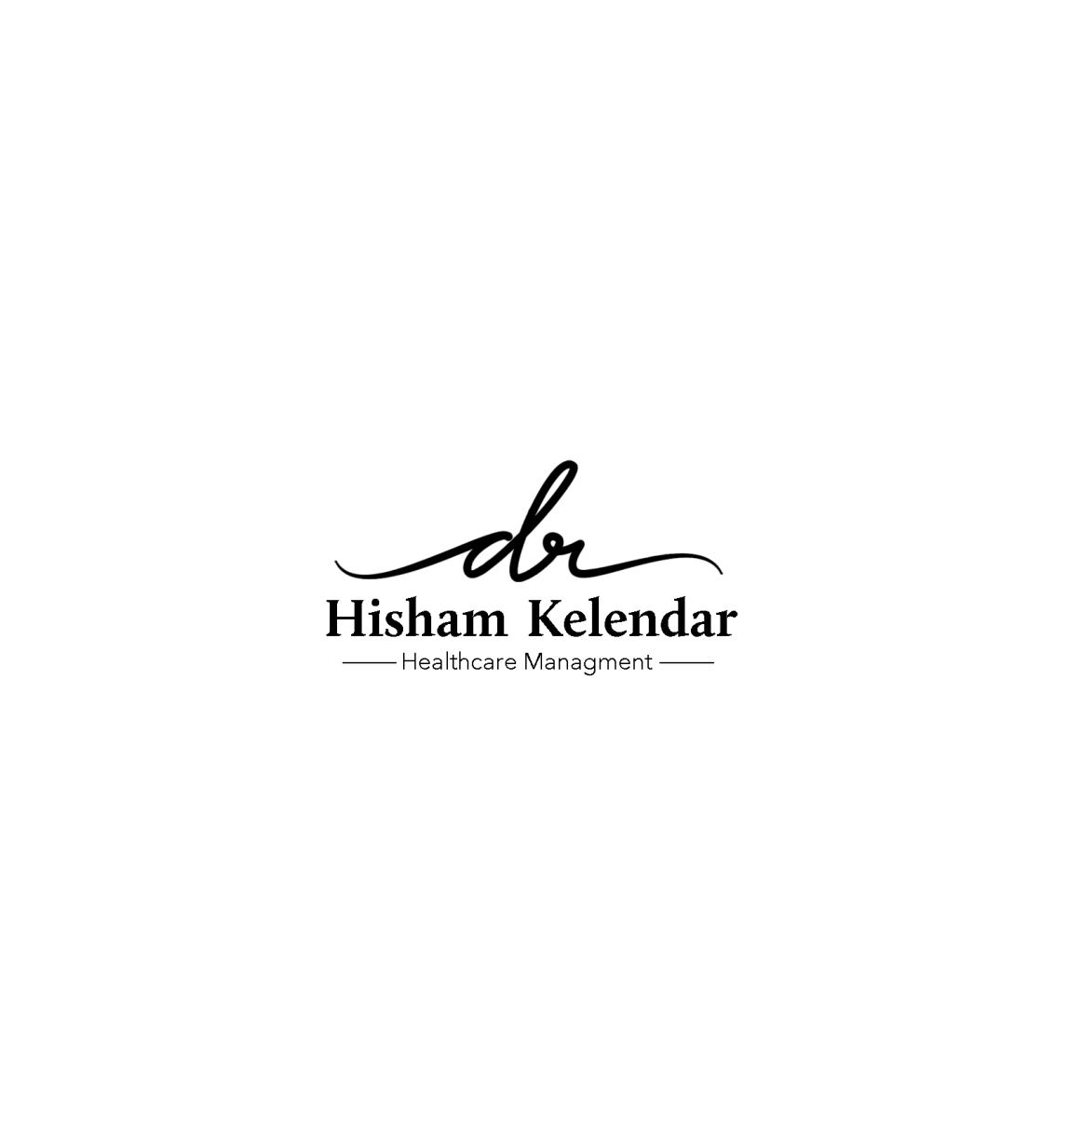
مؤتمر
"تكنولوجيا الرحم الاصطناعي: استكشاف الفرص
والتحديات: الصحية.. الشرعية..الأخلاقية ..القانونية"
16-14يونيو 2023
دولة الكويت
تكنولوجيا الرحم الصناعي من منظور إقتصاديات الصحة
د. هشام أحمد كلندر
رئيس قسم اقتصاديات الصحة، إدارة التخطيط والتنمية، وزارة الصحة، دولة الكويت
طبيب في المكتب الفني لوكيل وزارة الصحة، دولة الكويت
عضو هيئة التدريس في كلية الجراحين الملكية في إيرلندا (كلية إدارة الرعاية الصحية( في برنامج الماجستير القيادة والابتكار في الرعاية الصحية
المستشار الصحي للجمعية الكويتية للإغاثة
المدير التنفيذي لدار الخبرة للتنمية والتطوير
Medical doctor MB, Bch @K_University (Kuwait)
PGCer in Patient Safety @UniofBradford, (UK)
PGCer in Health Economics and Health Policy @unibirmingham (UK)
MSc International Health Management @UniofBradford (UK)
PhD Leadership and service efficiency improvement @UniofBradford (UK)
Public health @StirUni (UK)

Slide 2
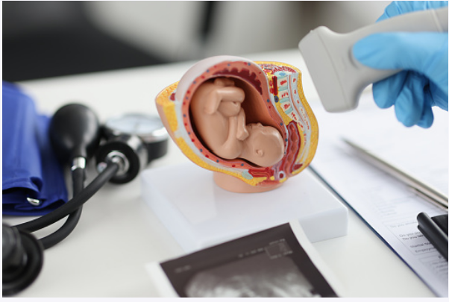
الرحم الصناعي- لم يعد من الخيال العلمي
قد يبدو الأمر وكأنه خيال علمي في البداية.
لكن الأرحام الاصطناعية سرعان ما أصبحت حقيقة من خلال التجارب.
في عام 2017، نجح باحثون في مستشفى الأطفال في فيلادلفيا في تطوير ثمانية حملان مولودة قبل الأوان عن طريق وضعها في أرحام اصطناعية لمدة أربعة أسابيع.
وضع جنين غير مكتمل النمو داخل رحم اصطناعي، قد يسمح له بالنمو.
في الولايات المتحدة ، أفاد مركز السيطرة على الأمراض والوقاية منها أن واحدًا من كل عشرة أطفال يولدون مبكرًا.
غالبًا ما يعاني الأطفال الخدج من صعوبات في التنفس، واختلالات في القلب، ونقص في المناعة، ومشاكل صحية أخرى، لذلك فلا عجب أن الأطفال الخدج يمثلون 17٪ من إجمالي وفيات الرضع.
لكن تخيل أن الأطفال الخدج، بدلاً من الاضطرار إلى دخول حاضنة، يمكن وضعه داخل رحم اصطناعي يمكنه من أن يستمر في النمو، مما قد يمنعه من المعاناة من المشكلات الصحية المرتبطة بالولادة المبكرة.

Slide 3
مؤتمر
"تكنولوجيا الرحم الاصطناعي: استكشاف الفرص
والتحديات: الصحية.. الشرعية..الأخلاقية ..القانونية"
16-14يونيو 2023
دولة الكويت
سأتناول موضوع الرحم الصناعي لحالات الأطفال الخدج من منظور اقتصاديات الصحة
اقتصاديات الصحة
هو أحد فروع علم الاقتصاد، وهو علم يهدف إلى توفير الصحة القائمة على القيمة من خلال تطبيق مبادئ وأدوات علم الاقتصاد على قضايا الرعاية الصحية وذلك لفهم وتحليل تعقيدات نظام الرعاية الصحية، وتقديم توصيات حول كيفية تحسينه.

Slide 4
مؤتمر
"تكنولوجيا الرحم الاصطناعي: استكشاف الفرص
والتحديات: الصحية.. الشرعية..الأخلاقية ..القانونية"
16-14يونيو 2023
دولة الكويت
بعض المبادئ الرئيسية لاقتصاديات الصحة مثل القيمة الاقتصادية، الندرة، تكلفة الفرصة البديلة، الحوافز، الأسواق.......
القيمة الاقتصادية
كل ما نقوم به له قيمة اقتصادية. قد يبدو هذا أمرا مسلما به، لكنه مفهوم مهم. وفي نفس الوقت كل ما نقوم به له تكلفة فرصة بديلة - وهذا يعني أن هناك دائما شيئا آخر يمكننا القيام به بوقتنا وبأموالنا ومواردنا.
وبنفس الطريقة، عندما نتخذ قرارات بشأن الرعاية الصحية، فإننا نزن دائما تكاليف وفوائد الخيارات المختلفة. فنحن نريد الحصول على أكبر قيمة مقابل المال.
تكلفة الفرصة البديلة
عند الاختيار بين السلع، فإن تكلفة الفرصة البديلة هي قيمة البديل الأفضل. وبعبارة أخرى، إنها تكلفة الفرص الضائعة.
في سياق الرعاية الصحية، تشير تكلفة الفرصة البديلة إلى قيمة النتائج الصحية التي لم تتحقق.

Slide 5
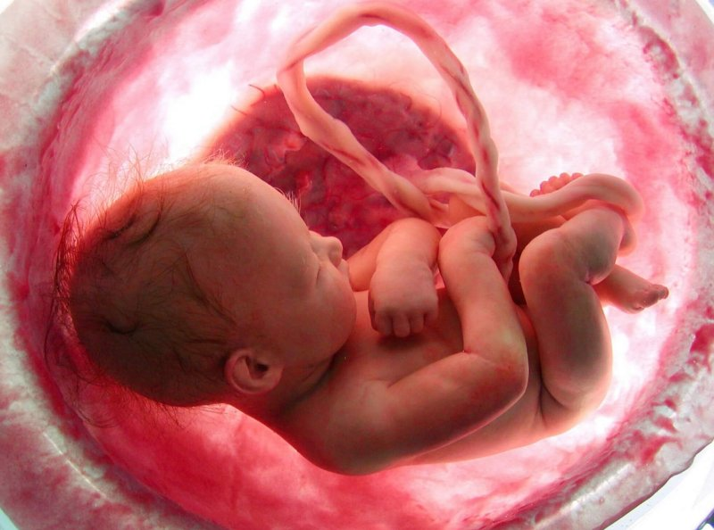
مؤتمر
"تكنولوجيا الرحم الاصطناعي: استكشاف الفرص
والتحديات: الصحية.. الشرعية..الأخلاقية ..القانونية"
16-14يونيو 2023
دولة الكويت
الفرصة والفرصة البديلة
هل ممكن أن تكون تكنولوجيا الرحم الصناعي بديل للعناية المركزة للولادات المبكرة (الخدج).
يعتبر المولود خديجًا عندما يولد قبل 37 أسبوعًا من النمو.
في الوقت الحاضر، المواليد الخدج المولودين قبل 22 أسبوعًا يصعوب بقائهم على قيد الحياة بدون مشاكل صحية.
Romanis, E.C., 2018. Artificial womb technology and the frontiers of human reproduction: conceptual differences and potential implications. Journal of Medical Ethics, 44(11), pp.751-755.
مصدر الصور: https://www.geneticliteracyproject.org/2016/04/06/artificial-uterus-close-reality/

Slide 6
مؤتمر
"تكنولوجيا الرحم الاصطناعي: استكشاف الفرص
والتحديات: الصحية.. الشرعية..الأخلاقية ..القانونية"
16-14يونيو 2023
دولة الكويت
الأطفال الخدج
على الصعيد العالمي، يولد ملايين الأطفال قبل الأوان كل عام. وهذا يعرضهم لمجموعة من الحالات الصحية المزمنة، لأن رئتيهم وأدمغتهم لا تزال في مراحل مبكرة جدًا من التطور.
حوالي أكثر من 15 مليون ولادة تتم قبل أوانها كل عام. ويظل الأطفال الخدج يعتبر السبب الرئيسي لوفيات الأطفال حديثي الولادة في اقتصادات الدول ذات الدخل المرتفع.
على الرغم من أن هناك بعض الزيادة في عدد الخدج الذين يبقون على قيد الحياة وخاصة بعد تطور العناية المركزة للخدج، فذلك لم يمنع المضاعفات التي تصيب الأطفال الخدج حديثي الولادة.
Romanis, E.C., 2020. Artificial womb technology and clinical translation: Innovative treatment or medical research?. Bioethics, 34(4), pp.392-402.
مصدر الصور: https://www.geneticliteracyproject.org/2016/04/06/artificial-uterus-close-reality/

Slide 7
مؤتمر
"تكنولوجيا الرحم الاصطناعي: استكشاف الفرص
والتحديات: الصحية.. الشرعية..الأخلاقية ..القانونية"
16-14يونيو 2023
دولة الكويت
فرص البقاء على قيد الحياة بعد الولادة المبكرة
رغم التطورات الطبية في علاج الأطفال الخدج، لكن فرص البقاء على قيد الحياة لا تزال تعتمد على عمر الحمل (أسبوع الحمل) وقت الولادة. أقل من 22 أسبوعًا فرصة للبقاء على قيد الحياة ضعيفة.
22 أسبوعًا حوالي 10٪
24 أسبوعًا حوالي 60٪
27 أسبوعًا حوالي 89٪
31 أسبوعًا حوالي 95٪
مصدر الصور: https://www.geneticliteracyproject.org/2016/04/06/artificial-uterus-close-reality/

Slide 8
مؤتمر
"تكنولوجيا الرحم الاصطناعي: استكشاف الفرص
والتحديات: الصحية.. الشرعية..الأخلاقية ..القانونية"
16-14يونيو 2023
دولة الكويت
فرص البقاء على قيد الحياة بعد الولادة المبكرة
وفي دراسة ذكر أن معدل البقاء على قيد الحياة في الخدج وان تحسن فإن في كثير من الأحيان تحدث لها مضاعفات تؤدي إلى إعاقة شديدة أو الوفاة.
في العشرين سنة الماضية، كانت هناك زيادة بنسبة 44٪ في الخدج المولودين في 22-25 أسبوعا. تشمل المشكلات التي تصيب الخدج ما يلي: مشاكل في الجهاز التنفسي، مشاكل في الدورة الدموية، مشاكل في البلع وغيرها. تكاد تكون هذه المضاعفات حتمية قبل 26 أسبوعًا. هذه الوظائف يتم دعمها في حاضنات الرضع، ولها مخاطر وقيود.
Romanis, E.C., 2018. Artificial womb technology and the frontiers of human reproduction: conceptual differences and potential implications. Journal of Medical Ethics, 44(11), pp.751-755.
مصدر الصور: https://www.geneticliteracyproject.org/2016/04/06/artificial-uterus-close-reality/

Slide 9
مؤتمر
"تكنولوجيا الرحم الاصطناعي: استكشاف الفرص
والتحديات: الصحية.. الشرعية..الأخلاقية ..القانونية"
16-14يونيو 2023
دولة الكويت
فرص البقاء على قيد الحياة بعد الولادة المبكرة
في دراسة أخرى أجريت على 241 طفلاً ولدوا قبل 26 أسبوعًا من الحمل، وتلقو العلاج في العناية المركزة للخدج تم العثور على ما يلي:
22٪ إعاقة شديدة (مثل الشلل الدماغي + عدم المشي ، انخفاض الدرجات المعرفية، العمى، الصمم)
24٪ إعاقة متوسطة (مثل الشلل الدماغي + المشي، درجات الذكاء / الإدراك في نطاق الاحتياجات الخاصة، درجة أقل من ضعف البصر أو السمع)
34٪ إعاقة خفيفة (إنخفاض في معدل الذكاء، الحول)
20٪ لا مشاكل.
Marlow, N., Wolke, D., Bracewell, M.A. and Samara, M., 2005. Neurologic and developmental disability at six years of age after extremely preterm birth. New England journal of medicine, 352(1), pp.9-19.
مصدر الصور: https://www.geneticliteracyproject.org/2016/04/06/artificial-uterus-close-reality/

Slide 10
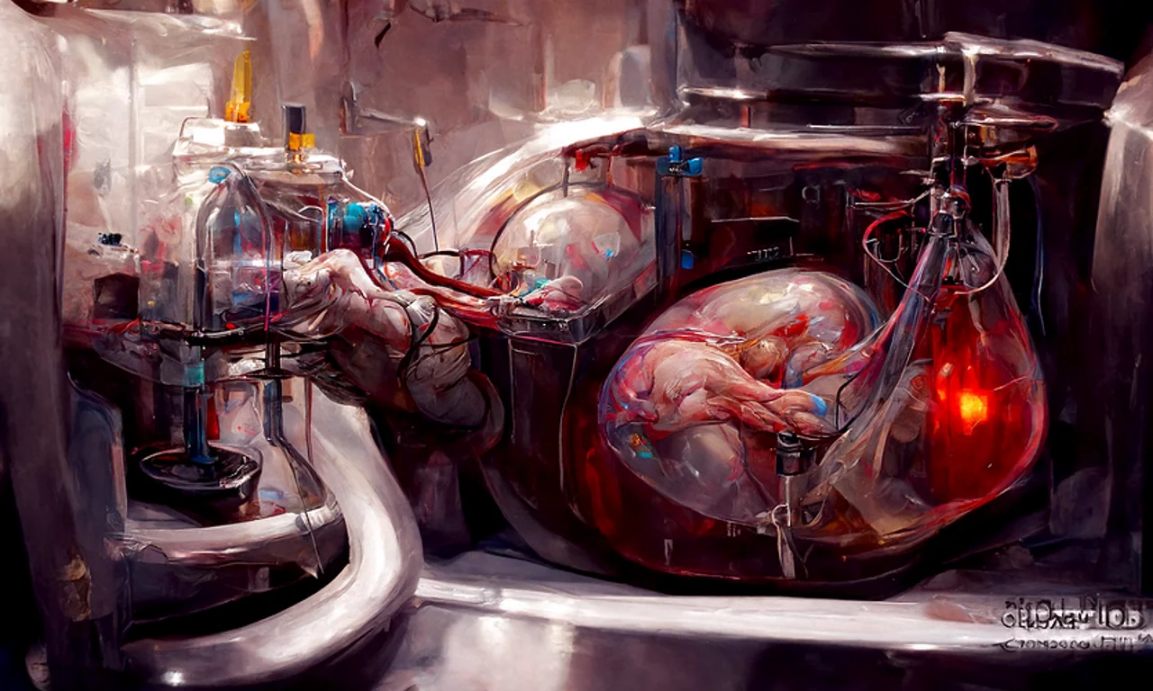
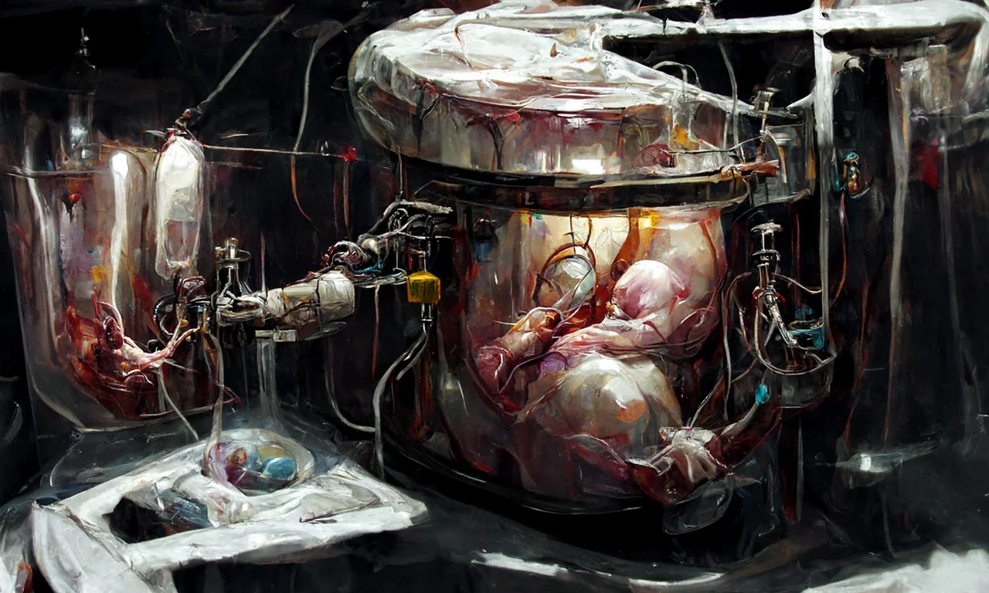
مؤتمر
"تكنولوجيا الرحم الاصطناعي: استكشاف الفرص
والتحديات: الصحية.. الشرعية..الأخلاقية ..القانونية"
16-14يونيو 2023
دولة الكويت
لذلك ممكن مناقشة الرحم الصناعي كبديل للعناية المركزة لحديثي الولادة
Romanis, E.C., 2020. Artificial womb technology and clinical translation: Innovative treatment or medical research?. Bioethics, 34(4), pp.392-402.
مصدر الصور: https://www.reddit.com/r/bigsleep/comments/t3i8bs/an_artificial_womb_in_a_lab_by_guillermo_lorca/

Slide 11
مؤتمر
"تكنولوجيا الرحم الاصطناعي: استكشاف الفرص
والتحديات: الصحية.. الشرعية..الأخلاقية ..القانونية"
16-14يونيو 2023
دولة الكويت
الرحم الصناعي كبديل للعناية المركزة لحديثي الولادة
يمكن أن يكون الهدف من تكنولوجيا الرحم الصناعي أن يصبح بديل أكثر نجاحا في منع حدوث الوفيات والمضاعفات للأطفال الخدج.
في النهاية ، إذا تمكن الباحثون من إثبات صحة نهجهم ، فقد يحل الرحم الصناعي محل العناية المركزة التقليدية للخدج وتقليل المضاعفات المرتبطة بها.
The objective in developing AWT is that eventually, if the devices work as well as anticipated, AWT could more reliably support human preterm and reduce the incidence of mortality and morbidity.
Ultimately, if researchers can prove the validity of their approach, AWT may replace conventional NIC (and associated complications).
Romanis, E.C., 2020. Artificial womb technology and clinical translation: Innovative treatment or medical research?. Bioethics, 34(4), pp.392-402.
مصدر الصور: https://www.geneticliteracyproject.org/2016/04/06/artificial-uterus-close-reality/

Slide 12
مؤتمر
"تكنولوجيا الرحم الاصطناعي: استكشاف الفرص
والتحديات: الصحية.. الشرعية..الأخلاقية ..القانونية"
16-14يونيو 2023
دولة الكويت
الرحم الصناعي كبديل للعناية المركزة لحديثي الولادة
يدّعي فريقان بحثيان، في كل من الولايات المتحدة وأستراليا، أنهما توصلا إلى إثبات مبدئي على أن تقنية الرحم الاصطناعي ستقوم بإحداث ثورة في علاج الخدج.
هذه التقنية الحديثة ستساهم في تسهيل عملية الحمل خارج الرحم (التكوّن الخارجي)، مما يمكّن الخدج من الاستمرار في التطور في بيئة مشابهة لرحم المرأة.
عندما يتم استخدام الأرحام الاصطناعية لمواصلة الحمل خارج الرحم، (يعرف بالتكوين الجزئي خارج الرحم) يمكن أن تقلل بشكل كبير من معدلات الوفيات والمضاعفات بين الخدج.
يتوقع كلا الفريقين أن التطبيق السريري لأجهزتهم كعلاج للخدج سيكون في المستقبل القريب.
Partridge, E.A., Davey, M.G., Hornick, M.A., McGovern, P.E., Mejaddam, A.Y., Vrecenak, J.D., Mesas-Burgos, C., Olive, A., Caskey, R.C., Weiland, T.R. and Han, J., 2017. An extra-uterine system to physiologically support the extreme premature lamb. Nature communications, 8(1), p.15112.
مصدر الصور: https://www.geneticliteracyproject.org/2016/04/06/artificial-uterus-close-reality/

Slide 13
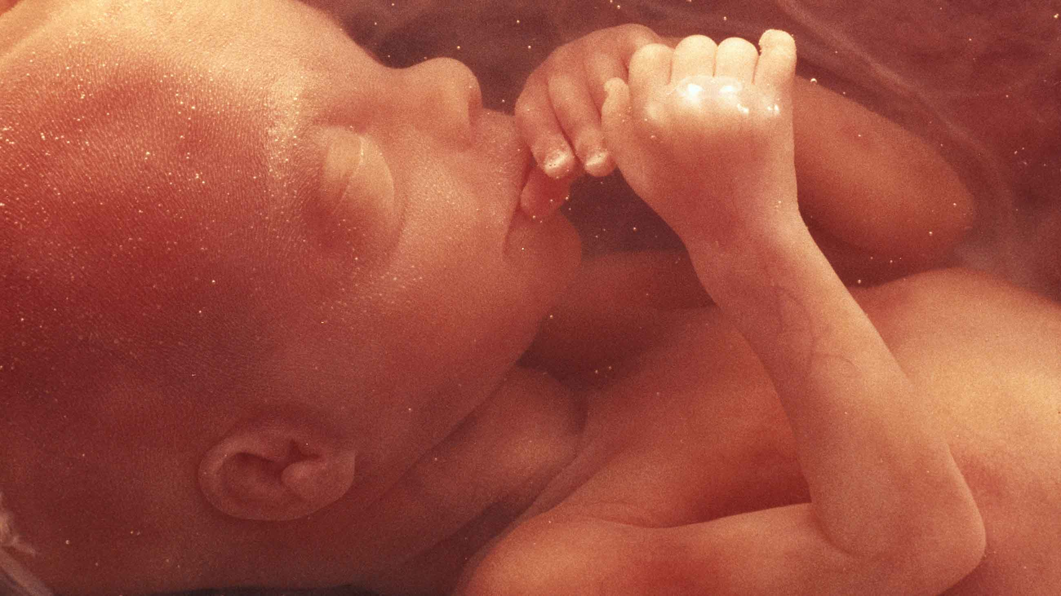
الإيجابيات
تقليل وفيات الأطفال الخدج
أسهل لمراقبة نمو الجنين
قد يكون الرحم الاصطناعي أكثر أمانًا من الرحم الطبيعي في بعض الحالات، عندما يكون نمو الجنين في رحم المرأة خطر عليه أو عليها لأسباب مختلفة سواء طبية أو سلوكية.
Notes:
تشير الكثير من الأبحاث إلى أن الجنين يبدأ في مرحلة ما بالتأثر بالبيئة التي ينمو فيها ، مما يعني أن نبض قلب الأم وأفعالها والمحفزات التي تصل إلى الرحم تؤثر جميعها على كيفية نمو الجنين.

Slide 14
السلبيات
إذا لم ينجح هذا البحث فالعديد من الأجنة ستضيع وتقتل.
سيتم إهدار ملايين الدولارات من البحث والتجريب.
قد يؤدي إلى أطفال هذا الأمر إلى مضاعفات غير متوقعة.
لا يوجد سعر محدد للرحم الاصطناعي حتى الآن.
يمكن استخدامه بدون سبب على الإطلاق، حيث لم تعد النساء مجبرات على تحمل الحمل.
Notes:
تشير الكثير من الأبحاث إلى أن الجنين يبدأ في مرحلة ما بالتأثر بالبيئة التي ينمو فيها ، مما يعني أن نبض قلب الأم وأفعالها والمحفزات التي تصل إلى الرحم تؤثر جميعها على كيفية نمو الجنين.

Slide 15
مؤتمر
"تكنولوجيا الرحم الاصطناعي: استكشاف الفرص
والتحديات: الصحية.. الشرعية..الأخلاقية ..القانونية"
16-14يونيو 2023
دولة الكويت
تقييم التكنولوجيا الصحية
وهذا التقييم يقارن بين تكاليف ونتائج التدخلات الطبية المتاحة، وهو قائم على تقييم ممنهج لخصائص التكنولوجيا الصحية وتأثيراتها وتبعاتها المباشرة وغير المباشرة، قصيرة المدى وطويلة المدى.
مصدر الصور: https://www.reddit.com/r/bigsleep/comments/t3i8bs/an_artificial_womb_in_a_lab_by_guillermo_lorca/

Slide 16
مؤتمر
"تكنولوجيا الرحم الاصطناعي: استكشاف الفرص
والتحديات: الصحية.. الشرعية..الأخلاقية ..القانونية"
16-14يونيو 2023
دولة الكويت
غالبا يتضمن تقييم التكنولوجيا الصحية
يمكن أن يكون التدخل الصحي
التكاليف
السلامة
الفعالية السريرية
الجانب الشرعي
دواءً
اختبارًا
القضايا الاجتماعية
والثقافية
القضايا الأخلاقية
الآثار الإقتصادية
جهازًا
لقاحًا
الجوانب البيئيةً
الجوانب التنظيمية
القضايا القانونيةً
برنامجًا
إجراءً

Slide 17
مع تقدم التكنولوجيا، يجب أن نكون حذرين من تبعاتها السلبية ودراستها بشكل مستفيض من جميع النواحي على المدى القصير والمدى الطويل

Slide 18
مؤتمر
"تكنولوجيا الرحم الاصطناعي: استكشاف الفرص
والتحديات: الصحية.. الشرعية..الأخلاقية ..القانونية"
16-14يونيو 2023
دولة الكويت
الخلاصة
بينما تحتضن العلاجات الحالية الأطفال الخدج، مع محدودية نتائجها، يمكن أن يكون لتكنولوجيا الرحم الصناعي دور أكبر ونتائج أفضل من خلال السماح للأطفال الخدج بإكمال النمو في ظروف مشابه لظروف الرحم الطبيعي.
نحن بحاجة إلى فهم ما إذا كانت تكنولوجيا الرحم الصناعي ستكون امتدادًا للعناية المركزة الحالية أو أنها شيء جديد تمامًا. هذا السؤال محوري لتحديد متى وكيف يجب استخدامها على البشر.
مصدر الصور: https://www.geneticliteracyproject.org/2016/04/06/artificial-uterus-close-reality/

